Slide 1

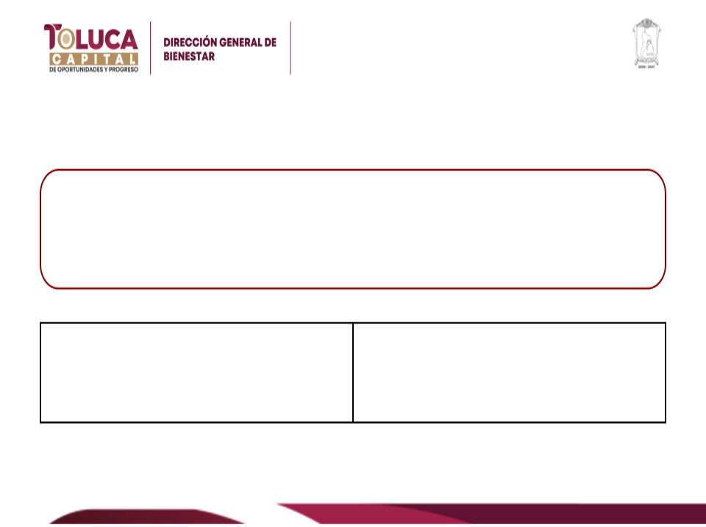
Coordinar la instalación e integración del Consejo Municipal de Población (COMUPO).
Aprobado: Mtra. Andrea Ma. Del Rocío Merlos Nájera
Responsable: Mtro. Omar Ruiz Castillo

Slide 2
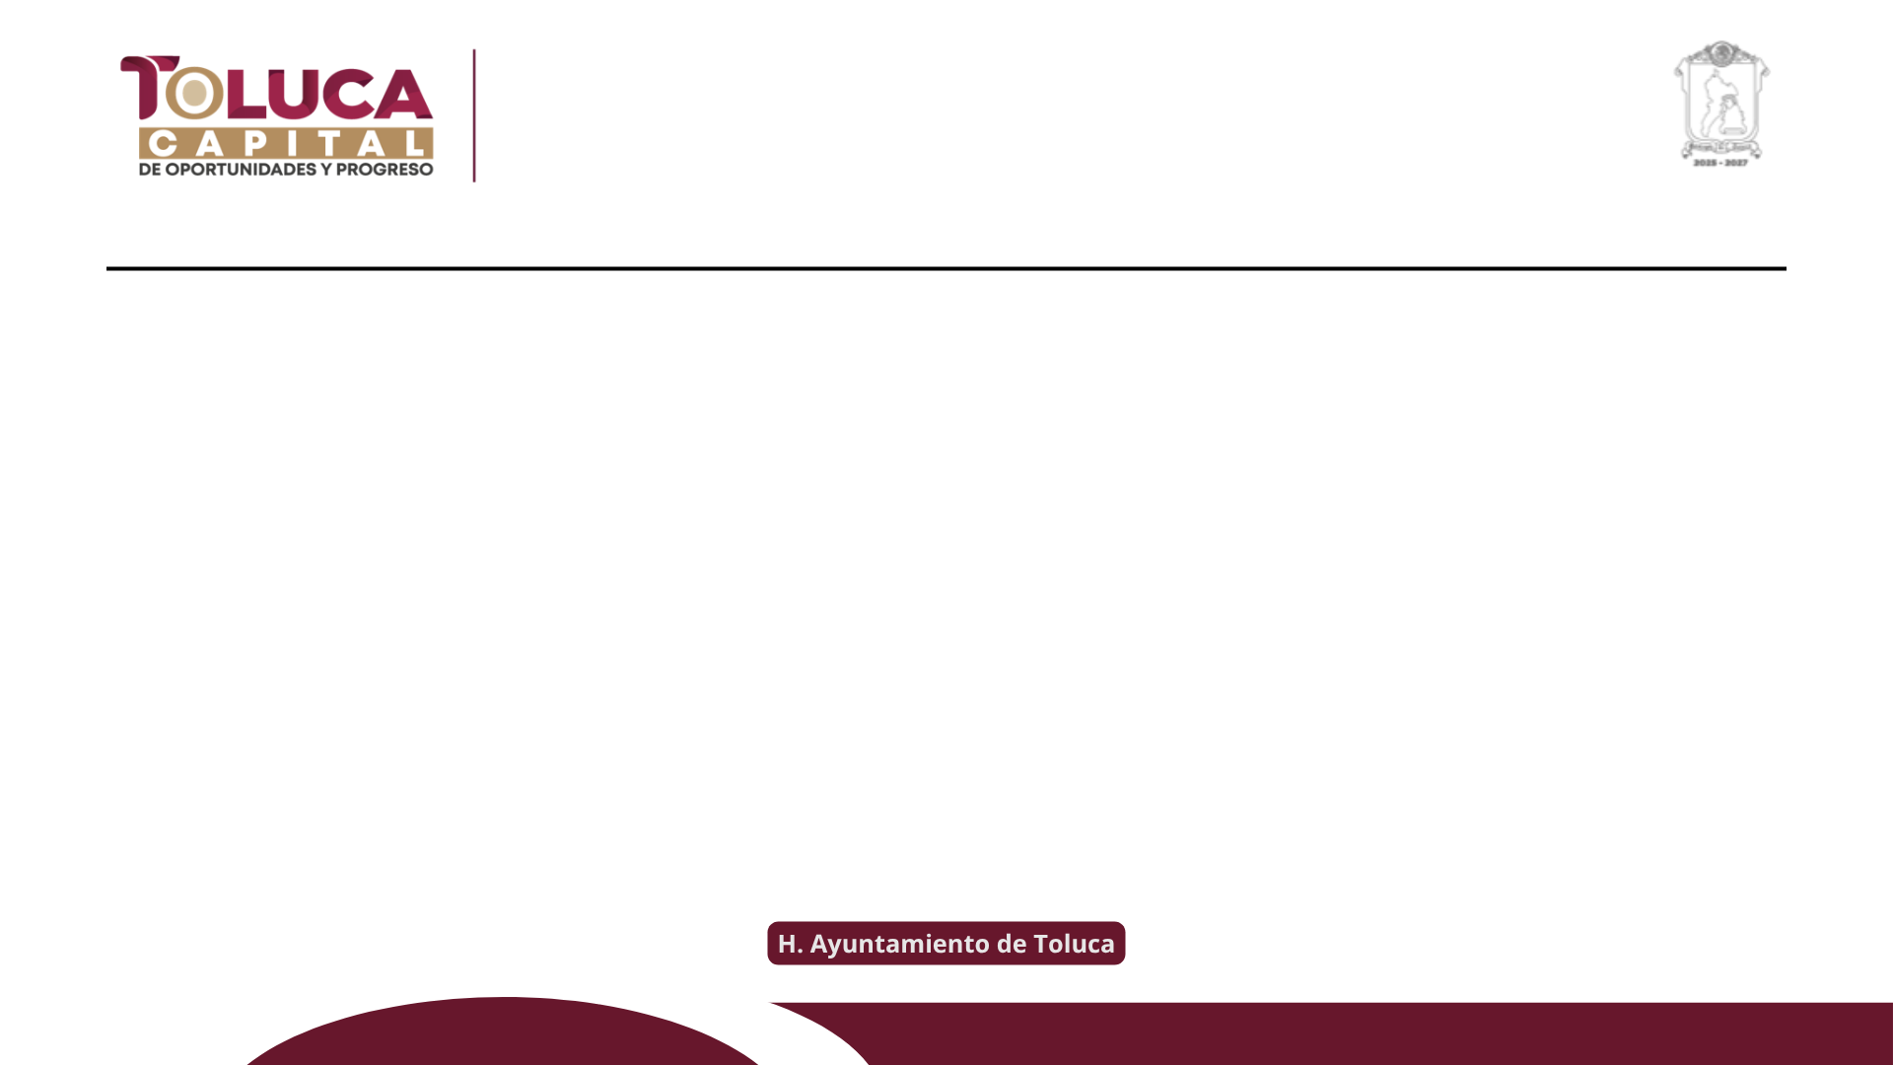
Objetivo y beneficiarios
Línea de acción PbRM
Coordinar la instalación e integración del Consejo Municipal de Población (COMUPO).
Objetivo PbRM
Incluye las acciones y procedimientos necesarios para desarrollar y fortalecer las fases para la planeación, programación, presupuestación, seguimiento y evaluación programático - presupuestal, considerando las fases del registro contable presupuestal y el correspondiente proceso de rendición de cuentas, adicionalmente incluye los procedimientos de planeación y evaluación de los planes de Desarrollo Municipal, los programas regionales y sectoriales que de él derivan.
Objetivo del evento
Propósito prueba
Beneficiarios
2

Slide 3
Justificación e impacto
Justificación e impacto
jus p

Slide 4
Generales del evento
Fecha
2026-10-01
Horario
09:00:00 - 18:00:00
Lugar
Constituyentes Sn Int. Sn CP 50150
Vestimenta
Formal
Coordinación
abcdefg
Responsable
Mtro. Omar Ruiz Castillo
Duración
9 h 0 min

Slide 5
Ubicación del evento
Dirección: Constituyentes Sn Int. Sn CP 50150
Mapa: https://maps.app.goo.gl/AHaCLWAP6hxhuECS9
Foto del lugar no disponible.
Foto de Google Maps no disponible.

Slide 6
Orden del día
Hora
Actividad
Responsable
Duración
09:00 - 12:20
Inicio
Mtro. Omar Ruiz Castillo
200 min
12:20 - 17:20
Otro
Nancy
300 min
17:20 - 18:00
Fin
Oscar2
40 min

Slide 7
Presidium
Ilustración del acomodo de presidium no disponible.
*. Lcdo. Ricardo Moreno Bastida
1. Peter
Presidente Municipal Constitucional de Toluca
carg peter
2. Sofia
3. Ann
Puesto sofua
cargo ann
4. Halem
5. Nancy Espinosa Nute
cargo Halem
Cargo Nan
6.
Maestra de ceremonias: maestra prueba

Slide 8
PERSONAS INVITADAS ESPECIALES
N°
Persona invitada
1
invitado p Cargo
2
igual p Cargo

Slide 9
Módulos de jornada
Núm.
Institución
Servicio
1
institucion prueba
servicio prueba

Slide 10
REQUERIMIENTOS
Delegación Administrativa
Comunicación Social
Dirección General de Administración
1 Extensiones eléctricas 30 Metros
1 Back 3.05 x 9.76 m Estructura
1 Carpa 10 x 20 Metros

Slide 11
REQUERIMIENTOS
Delegación Administrativa
Evento y ubicación
1 Extensiones eléctricas 30 Metros
Evento: Coordinar la instalación e integración del Consejo Municipal de Población (COMUPO). Día: 01 de octubre de 2026 Horario: 09:00:00 - 18:00:00 horas Ubicación: Constituyentes Sn Int. Sn CP 50150
Responsable del Evento
Delegado Administrativo
________________________
________________________
Administrador Sistema
Lcdo. Marco Antonio Guadarrama López
Administrador
Delegado Administrativo
Vo. Bo.
Vo. Bo. Validado

